Slide 1


Les Spondyloarthrites
Mais que faut-il en penser en 2017 ?
Pr FLIPO René-Marc

Slide 2
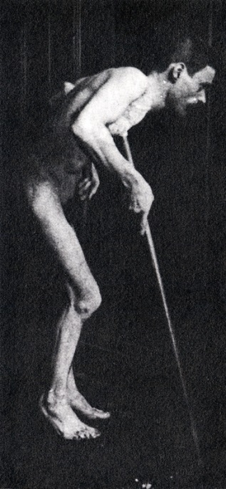
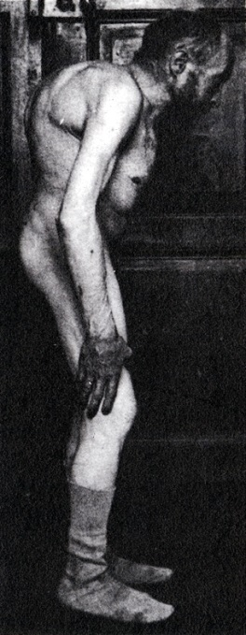
Les spondyloarthrites
Mais de quoi parle-t-on ?
… de la pelvispondylite rhumatismale …
… aux spondyloarthropathies séro-négatives …
… Aux spondyloarthrites …
?

Slide 3
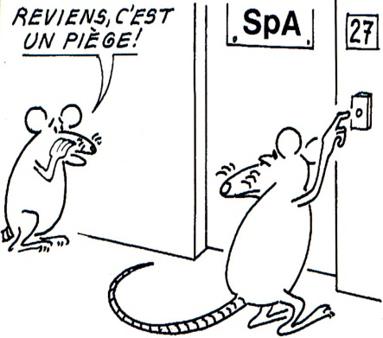
Les spondyloarthrites
⇒ Affections rhumatismales ayant des caractéristiques communes :
• Génétiques : ♦ Agrégation familiale forte
♦ Ag HLA B27
• Physiopathogéniques : ♦ Agents infectieux
♦ Cible privilégiée = Enthèse
• Cliniques et radiologiques : ♦ Oligoarthrite des MI …
♦ Sacroiliite
♦ MEA : uvéites
• Thérapeutiques : ♦ Sensibilité aux AINS et anti-TNF

Slide 4
Les spondyloarthrites
SpA à début juvénile
Arthrites réactionnelles (FLR)
Rhumatisme psoriasique
Spondylarthrite ankylosante
(MICI)
Crohn
RCH
Syndrome SAPHO
Spondylarthro-pathies indifférenciées

Slide 5
La « spondylarthrite ankylosante »
Les critères de New-York
1. Critères radiologiques
- sacro-iliite de grade III unilatérale ou de grade II bilatérale
2. Critères cliniques
- lombalgies depuis au moins 3 mois, améliorées par l’activité physique et non soulagées par le repos
- limitation de la mobilité du rachis lombaire dans le plan sagittal et frontal
ampliation thoracique diminuée par rapport aux valeurs de sujets de même âge et même sexe
Le diagnostic de spondylarthrite ankylosante est retenu si un des critères radiologiques et au moins un des trois critères cliniques sont remplis
(Van der Linden S. et al. AR 1984;27:361-8)

Slide 6
Les « spondyloarthropathies »
Les critères d’AMOR
Signes cliniques ou histoire clinique :
1. Douleurs nocturnes lombaires ou dorsales et/ou raideur matinale lombaire ou dorsale 1
2. Oligoarthrite asymétrique 2
3. Douleurs fessières uni- ou bilatérales, douleurs fessières à bascule 2
4. Doigt ou orteil en saucisse 2
5. Talalgie ou autre enthésopathie 2
6. Iritis 2
7. Urétrite non gonococcique ou cervicite moins d’un mois avant le début de l’arthrite 1
8. Diarrhée moins d’un mois avant une arthrite 1
9. Présence ou antécédent de psoriasis et/ou de balanite et/ou d’entérocolopathie chronique 2
B. Signes radiologiques :
Sacro-iliite radiologique ≥ stade 2 si bilatérale, ≥ stade 3 si uni-unilatérale 3
C. Terrain génétique :
Présence de l’antigène HLA B27 ou ATCD familiaux de pelvispondylite,
De syndrome de Reiter, de psoriasis, d’entérocolopathie chronique 2
D. Sensibilité au traitement :
Amélioration en 48 heures des douleurs par AINS
Et/ou rechute rapide (48 h) des douleurs à leur arrêt 2
⇒ 6 points (SEN = 90 %) (SPE = 86,6 %)
(B. Amor et al. Rev Rhum 1990;57:85-9)

Slide 7
Les spondyloartrhopathies « séronégatives »
Les critères de l’ESSG
(European Seronegative Spondylarthropathy Group)
Critères majeurs :
1. Douleurs rachidiennes inflammatoires
2. Synovites asymétriques ou prédominantes aux membres inférieurs
Critères mineurs :
1. Antécédents familiaux de spondylarthropathie
2. Psoriasis
3. Maladie inflammatoire intestinale
4. Urétrite
5. Diarrhée aiguë
6. Douleurs fessières à bascule
7. Enthésopathie
8. Sacro-iliite radiologique
⇒ 1 critère majeur + 1 mineur (SEN = 87 %) (SPE = 87 %)
(Dougados M. et al. AR 1991;34:218-27)

Slide 8
Critères ASAS de classification pour les SPA axiales :
(chez les patients avec lombalgie ≥ à trois mois et âge au début < 45 ans )
≥ 1 signe de SPA*
+ sacro iliite **
HLA B 27 +
Au moins deux autres signes
de SPA*
ou
* Signes de spondylarthropathie
  Rachialgie inflammatoire
  Arthrite
  Enthésite
  Uveite
  Dactylite
  Psoriasis
  Maladie de Crohn
  Bonne réponse aux AINS
  Histoire familiale de SPA
  HLA-B27
  CRP augmentée
Sensibilité 82.9%
Specificité 84.4%
n=649 patients lombalgiques
** inflammation hautement compatible avec une sacro iliite
à l’IRM ou une sacro-iliite radiographique définie suivant
les critères de New York modifiés
(Rudwaleit M. et al, Ann Rheum Dis. 2010)
Notes:
8

Slide 9
Critères ASAS pour les spondyloarthrites axiales
(Patients avec rachialgies ≥ à 3 mois et âge au début < 45 ans )
Bras Imagerie
Bras Clinique
Sacro-iliite à l’imagerie plus ≥ 1 critères de SpA
Spondyloarthrites axiales
non radiographiques
sans sacro-iliite IRM
avec CRP élevée
Spondyloarthrites axiales
non radiographiques
avec sacro-iliite IRM
Spondyloarthrites axiales
non radiographiques
sans sacro-iliite IRM
avec CRP normale
HLA B27
plus ≥ 2 critères de SpA
Critères de spondylarthropathie
Critères de spondylarthropathie
  Rachialgie inflammatoire
  Arthrite
  Enthésite
  Uvéite
  Dactylite
  Psoriasis
  Maladie de Crohn
  Bonne réponse aux AINS
  Histoire familiale de SPA
  HLA-B27
  CRP augmentée
  Rachialgie inflammatoire
  Arthrite
  Enthésite
  Uvéite
  Dactylite
  Psoriasis
  Maladie de Crohn
  Bonne réponse aux AINS
  Histoire familiale de SPA
  HLA-B27
  CRP augmentée
Spondyloarthrites axiales radiographiques
= SA avec sacro-iliite radiographique
Sacro-iliite à l’imagerie
  Inflammation active à l’IRM fortement suggestive
  de sacro-iliite associée à une SpA
  Sacro-iliite radiographique selon les critères modifiés
  de New York
Notes:
9

Slide 10
Critères ASAS pour les spondyloarthrites axiales
(Patients avec rachialgies ≥ à 3 mois et âge au début < 45 ans )
Suivant le caractère radiographique ou NON
Sacro-iliite à l’imagerie plus ≥ 1 critères de SpA
Spondyloarthrites axiales
non radiographiques
sans sacro-iliite IRM
avec CRP élevée
Spondyloarthrites axiales radiographiques
= SA avec sacro-iliite radiographique
Spondyloarthrites axiales
non radiographiques
sans sacro-iliite IRM
avec CRP normale
HLA B27
plus ≥ 2 critères de SpA
Critères de spondylarthropathie
Critères de spondylarthropathie
  Rachialgie inflammatoire
  Arthrite
  Enthésite
  Uvéite
  Dactylite
  Psoriasis
  Maladie de Crohn
  Bonne réponse aux AINS
  Histoire familiale de SPA
  HLA-B27
  CRP augmentée
  Rachialgie inflammatoire
  Arthrite
  Enthésite
  Uvéite
  Dactylite
  Psoriasis
  Maladie de Crohn
  Bonne réponse aux AINS
  Histoire familiale de SPA
  HLA-B27
  CRP augmentée
Spondyloarthrites axiales
non radiographiques
avec sacro-iliite IRM
Sacro-iliite à l’imagerie
  Inflammation active à l’IRM fortement suggestive
  de sacro-iliite associée à une SpA
  Sacro-iliite radiographique selon les critères modifiés
  de New York
Notes:
10

Slide 11

Critères ASAS pour les spondyloarthrites axiales
(Patients avec rachialgies ≥ à 3 mois et âge au début < 45 ans )
Suivant les AMM anti-TNF ou non
Sacro-iliite à l’imagerie plus ≥ 1 critères de SpA
Spondyloarthrites axiales
non radiographiques
sans sacro-iliite IRM
avec CRP élevée
Spondyloarthrites axiales radiographiques
= SA avec sacro-iliite radiographique
Spondyloarthrites axiales
non radiographiques
sans sacro-iliite IRM
avec CRP normale
HLA B27
plus ≥ 2 critères de SpA
Critères de spondylarthropathie
Critères de spondylarthropathie
  Rachialgie inflammatoire
  Arthrite
  Enthésite
  Uvéite
  Dactylite
  Psoriasis
  Maladie de Crohn
  Bonne réponse aux AINS
  Histoire familiale de SPA
  HLA-B27
  CRP augmentée
  Rachialgie inflammatoire
  Arthrite
  Enthésite
  Uvéite
  Dactylite
  Psoriasis
  Maladie de Crohn
  Bonne réponse aux AINS
  Histoire familiale de SPA
  HLA-B27
  CRP augmentée
Spondyloarthrites axiales
non radiographiques
avec sacro-iliite IRM
Spondyloarthrites axiales
non radiographiques
sans sacro-iliite IRM
avec CRP normale
Sacro-iliite à l’imagerie
  Inflammation active à l’IRM fortement suggestive
  de sacro-iliite associée à une SpA
  Sacro-iliite radiographique selon les critères modifiés
  de New York
Notes:
11

Slide 12
Critères ASAS
pour les spondylarthrites à forme périphérique
Arthrite ou enthésite ou dactylite (< 45 ans)
+
≥ 1 critère
Uvéite
Psoriasis
MICI
Infection (4 semaines précédentes)
HLA-B27
Sacro-iliite
≥ 2 critères
Arthrite
Enthésite
Dactylite
Rachialgie inflammatoire (permanente)
ATCD familiaux de spondylarthrite
Sensibilité 75%, Spécificité 82,2%
(Rudwaleit et al. ARD 2011)

Slide 13
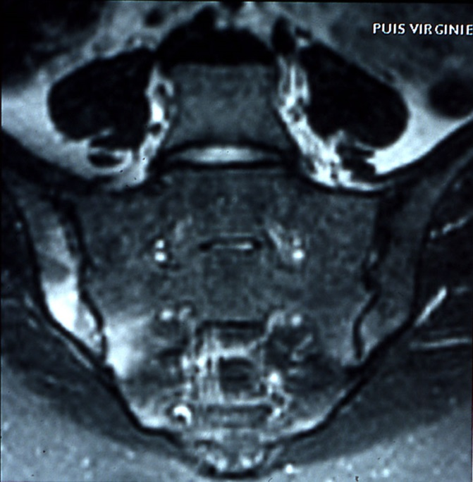
Les spondyloarthrites
Mais de quoi parle-t-on ?
Les spondyloarthrites axiales non RX …
Principales caractéristiques

Slide 14
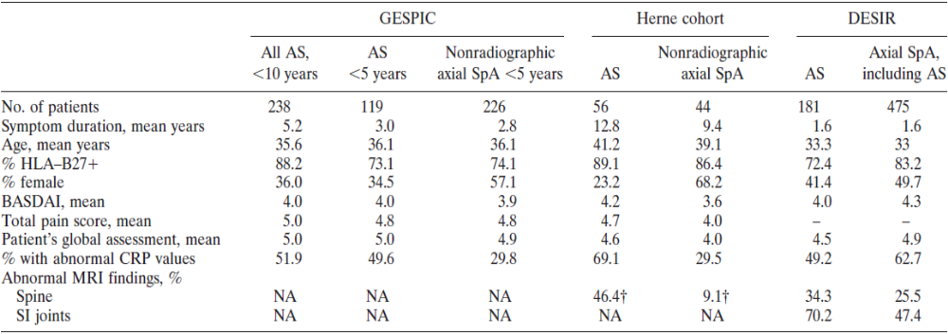
… Les spondyloarthrites axiales …
Les spondyloarthrites axiales « non RX »
Principales caractéristiques
(J. Sieper et al. AR 2013;65:543-51)
Notes:
14

Slide 15
… Les spondyloarthrites axiales …
⇒ Les spondyloarthrites axiales « non RX »
Une activité comparable …
 | Registres |  |  |  |  |  | Essais randomisés*
 | GESPIC¹ |  |  | Kiltz² |  | Maastricht³ | ATLAS⁴ | ABILITY-1⁵ | Haibel⁶
 | n=236 | n=119 | n=226 | n=56 | n=44 | n=68 | n=315 | n=185 | n=46
 | SA | SA ≤ 5 ans | SpA nra ≤ 5 ans | SA | SpA nra | Rach. Infl. ≤ 2 ans (SA et SpA nra) | SA | SpA nra | SpA nra
BASDAI (0-10) | 4 | 4 | 3,9 | 4,2 | 3,6 | 3,6 | 6,3 | 6,5 | 6,3
¹Rudwaleit. Arthritis Rheum. 2009:60(3)717–727. ²Kiltz et al. FRI0529 3Heuft-Dorenbosch et al. Ann Rheum Dis 2007;66:92-98. ⁴van der Heijde et al. Arthritis Rheum 2006;54(7):2136-2146. ⁵Sieper et al. ACR 2011. Tues2486A. ⁶Haibel et al. Arthritis Rheum 2008;58(7):1981-91.

Slide 16
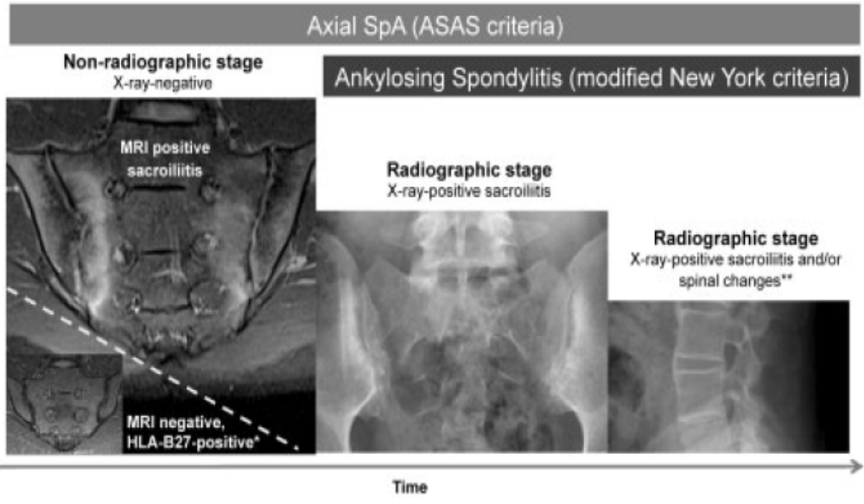
Les spondyloarthrites axiales « non RX »
⇒ SA « débutante » … « Pré-RX » ?
→ 11,6 % à 2 ans (cohorte GESPIC, Poddubnyy. ARD 2011;70:1369)
→ 10 % à 2 ans … et 24,3 % à 5 – 10 ans (Sampaio-Barros PD et al. Clin Rheumatol 2001 et J Rheumatol 2010)
→ 25 % à 2 – 6 ans … et 59 % à 10 ans (Clin Rheumatol 1987;6:60–6 et 83–6)
Notes:
16

Slide 17
Les spondyloarthrites
Quand faut-il évoquer le diagnostic ?
Devant des rachialgies « inflammatoires » …
« Rachialgies inflammatoires »
• d’une durée d’évolution ≥ 3 mois
• d’apparition progressive
• chez un sujet âgé de moins de 40 ans
• améliorées par l’exercice
• associées à une sensation de raideur (…. matinale … d’une durée ≥ 30 mn …)
(Calin A et al. J Am Med Assoc 1977;237:2613-4)

Slide 18
Les spondyloarthrites
⇒ Un diagnostic … facile à évoquer … Face …
◆ A des lombalgies inflammatoires chez un homme jeune …
◆ Des sciatalgies à bascule …
◆ Des talalgies inflammatoires …
◆ Une oligoarthrite des MI …
◆ Une uvéite HLA B27 …
⇒ Importance des ATCD familiaux
⇒ Sensibilité aux AINS

Slide 19
Les spondyloarthrites
⇒ Un diagnostic … A savoir évoquer … chez …
Les spondyloarthrites juvéniles
◆ Un enfant …
◆ Une femme …
Registre anglais : sex-ratio H/F = 2,5/1 (J. Rheumatol 1990)
◆ Un sujet âgé …
Les spondyloarthrites féminines
Les spondyloarthrites du sujet âgé
→ Révélation tardive
→ Début tardif (LOOPS)
→ Formes trompeuses (type PPR, RS3PE …)

Slide 20
Les spondyloarthrites
⇒ Un diagnostic conforté par …
◆ La découverte d’un syndrome inflammatoire biologique …
MAIS … Absent près d’une fois sur deux …
◆ La présence de l’antigène HLA B27 …
MAIS … Absent dans 5 à 10 % des cas …
et présent dans 6-8 % de la population générale …
◆ La mise en évidence d’une sacro-iliite …
MAIS … Les RX sont souvent normales ou difficiles à interpréter au début …

Slide 21
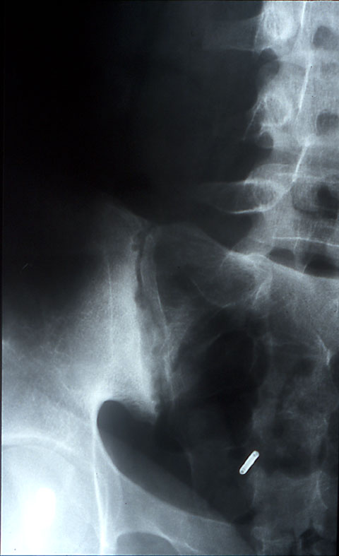
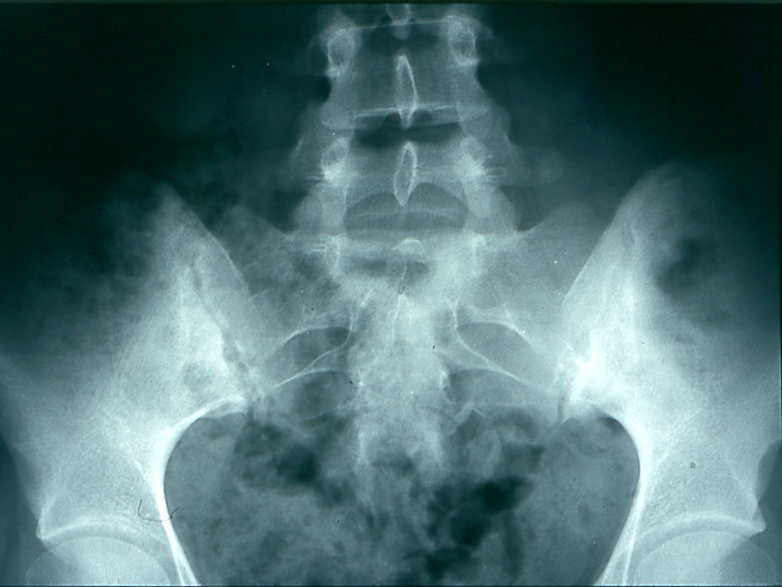
Les spondyloarthrites
Quand faut-il évoquer le diagnostic ?
La recherche de la sacro-iliite

Slide 22
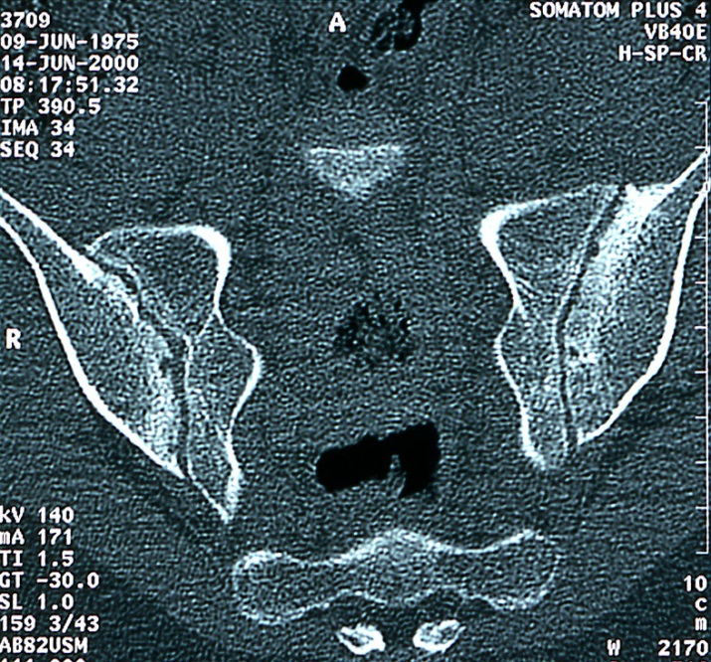
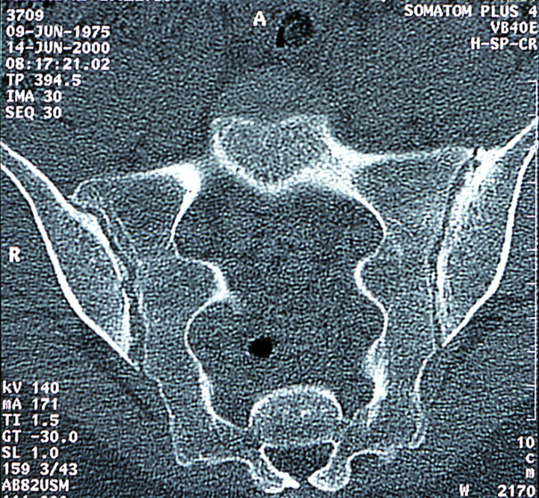
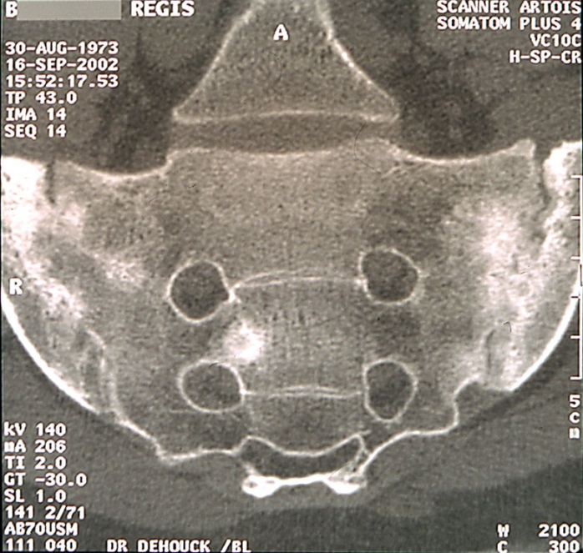
Les spondyloarthrites
Quand faut-il évoquer le diagnostic ?
La recherche de la sacro-iliite

Slide 23
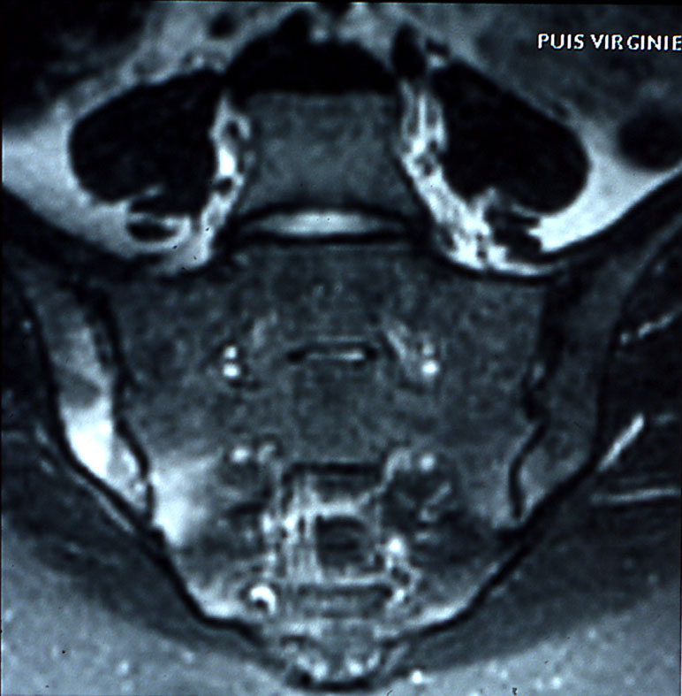
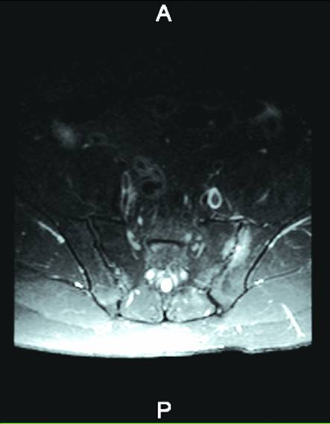
Les spondyloarthrites
Quand faut-il évoquer le diagnostic ?
Importance de l’IRM …
Les SPA non RX …

Slide 24
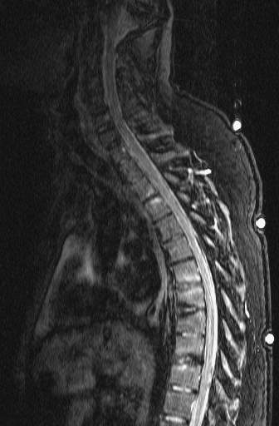
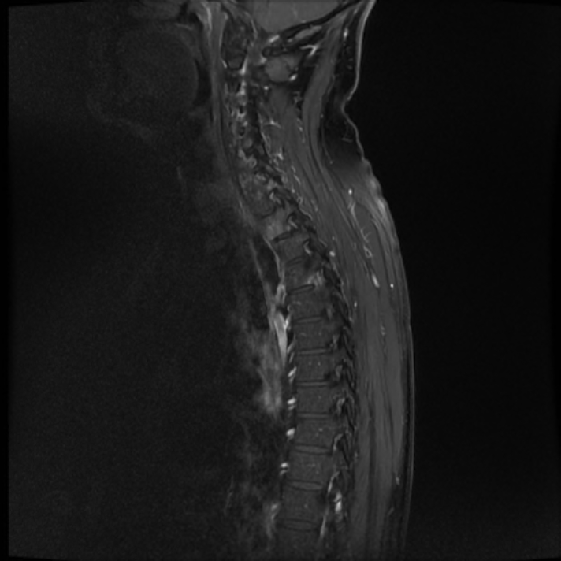
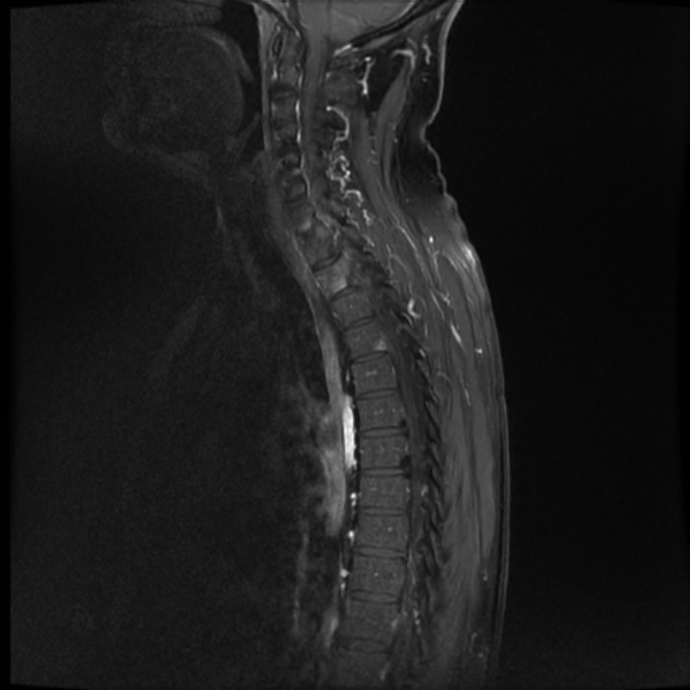
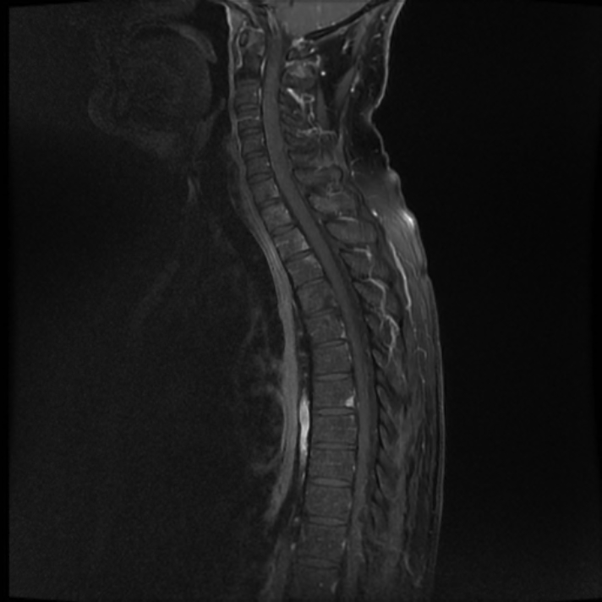
Les spondyloarthrites
Quand faut-il évoquer le diagnostic ?
Importance de l’IRM …
*
*
T2
T6
T9
Les SPA non RX …

Slide 25
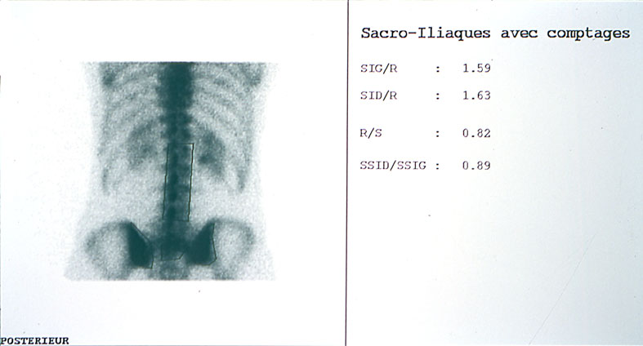
Les spondyloarthrites
Quand faut-il évoquer le diagnostic ?
La recherche de la sacro-iliite :
La scintigraphie au technetium ne doit plus être demandée dans ce cadre … (encore une petite place à la recherche d’enthésites multiples…)

Slide 26
Les spondyloarthrites
Un retard diagnostique important
Début symptômes
1er avis Dg
SI radiographique
A) OUI
(10-30%)
Rachialgies inflammatoires
(SI ou spondylite)
B) NON
OUI
(50-70%)
OUI
C) NON
(15-25%)
D) NON
(10-15%)
Temps
(ans)
0
5
10
15
20
(Rudwaleit M et al. A&R 2005)
Notes:
26

Slide 27
Les spondyloarthrites
Que faut-il encore mesurer ?
La distance doigts – sol
La distance menton – sternum
La distance occiput – mur
L’indice de Schöber
L’ampliation thoracique
⇒ Le retentissement algofonctionnel
BASDAI et ASDAS

Slide 28
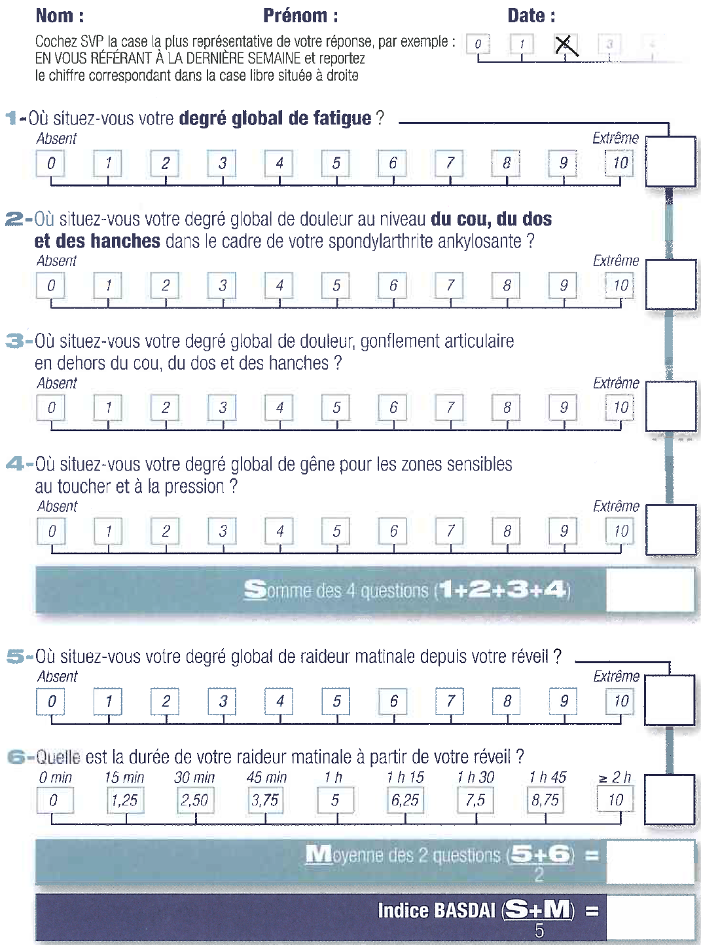
Les spondyloarthrites
Que faut-il encore mesurer ?
BASDAI
(BAS Disease Activity Index)
Bath

Slide 29
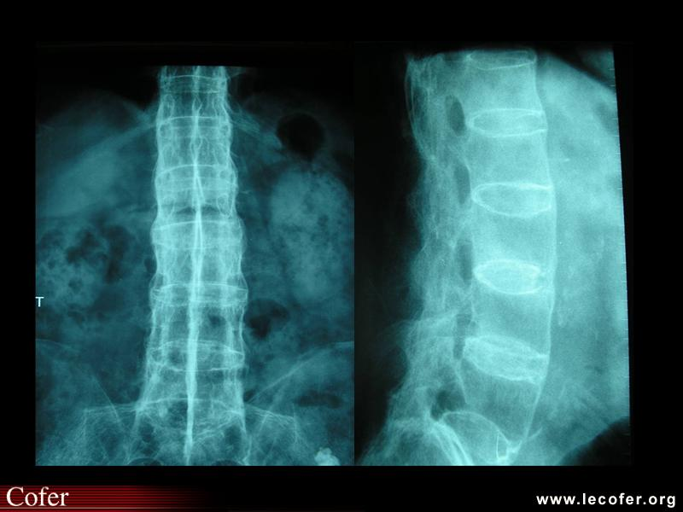
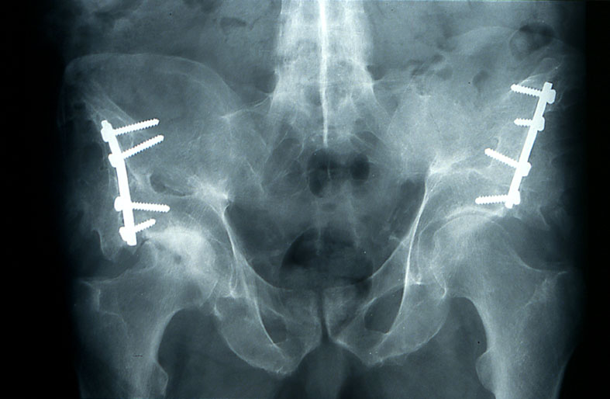
Les spondyloarthrites
Que faut-il craindre aujourd’hui ?
⇒ La progression vers l’ankylose (« colonne bambou ») et les fractures … les coxites …
⇒ La survenue de MEA (uvéites antérieures … troubles cardiaques … I. Resp. Chronique restrictive … amylose …)
Cofer - www.lecofer
?

Slide 30

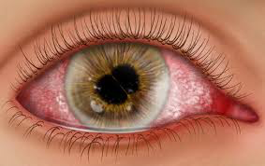
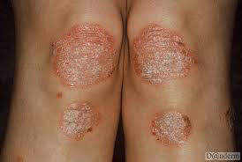
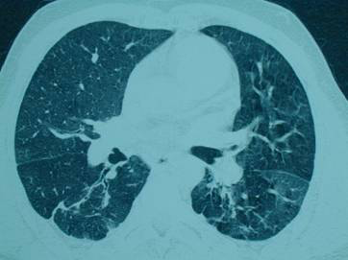

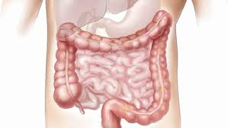
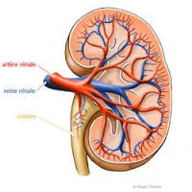
Les manifestations extraarticulaires des spondyloarthrites
… Quid en 2017 ? …
Pr René-Marc FLIPO
CHRU Lille - FRANCE

Slide 31
Les manifestations extraarticulaires des spondyloarthrites
Les manifestations néphrologiques des MEA
⇒ Les lithiases rénales « a novel extraarticular manifestation » ?
(A.K. Jakobsen et al. PLoS one 2014, 9, Nov 25)
  Etude prospective de cohorte (1/2001 – 12/2009)
  N = 8 572 SA (49 258 PA) et 39 639 témoins (223 985 PA)
⇒ 1er épisode de colique néphrétique sur lithiase rénale
250 Vs 466 événements
HR = 2,4 (2,1 – 2,9)
HRaj = 2,1 (1,9 – 2,4)
(âge, MICI, ATCD de lithiase)

Slide 32
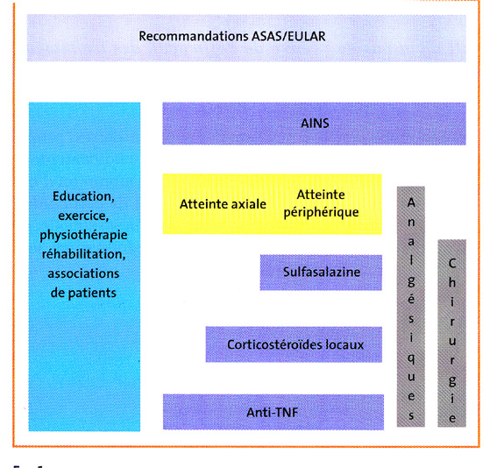
Les spondyloarthrites
Traitement

Slide 33
Les spondyloarthrites
Quelle prise en charge aujourd’hui ?
Y a-t-il encore une place pour la kinésithérapie ?
Quid de la prescription des AINS … au long cours … ?
Quand recourir à un biomédicament anti-TNFα ?
Que penser des nouveaux traitements (anti-IL17 …) ?
?

Slide 34
Les spondyloarthrites
Quelle prise en charge aujourd’hui ?
⇒ Les mesures « non » médicamenteuses
Kinésithérapie … et auto-exercices … quotidiens !
La crénothérapie
Les régimes alimentaires (« régime SEIGNALET » … régime sans gluten …)
Les thérapeutiques « alternatives » (cryothérapie …)
?

Slide 35
Les spondyloarthrites
Quelle prise en charge aujourd’hui ?
Les AINS
Demeurent les traitements médicamenteux de première ligne
Une efficacité clinique … voire structurale … démontrée
Un traitement « à la demande » … plutôt qu’au long cours …
→ Le phénomène d’échappement
→ Le retrait de la phenylbutazone
→ Les risques CV
?
→ Efficacité structurale potentielle ?

Slide 36
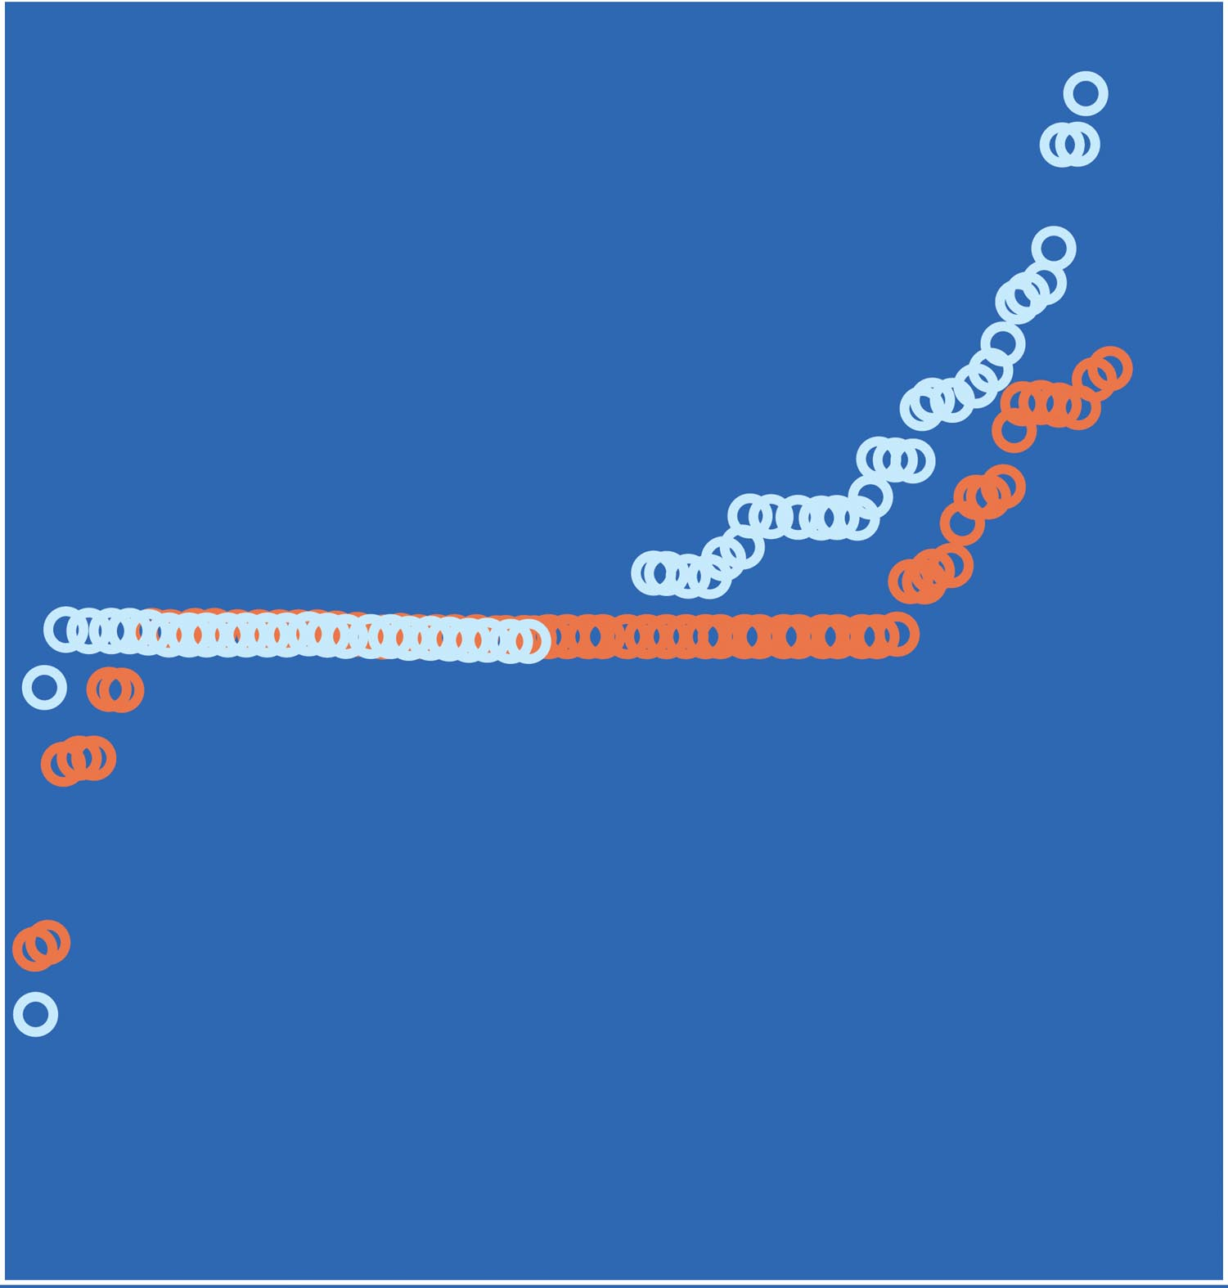
L’efficacité structurale des AINS ?
Les spondyloarthrites
10
8
Probabilité cumulée
6
4
Score de progression SASSS
modification à 2 ans
2
Continu
0
À la demande
- 2
- 4
- 6
- 8
- 10
0,0
0,1
0,2
0,3
0,4
0,5
0,6
0,7
0,8
0,9
1,0
mSASSS à 2 ans
  Continu : 0,4 ± 1,7 (IC₉₅ : 0-0,8) vs 1,5 ± 1,7 (IC₉₅ : 0,9-2,1) p = 0,002
  Pas de DSS pour la symptomatologie
(Wanders et al. Arthritis Rheum 2005;52:1756-65)
Notes:
36
36

Slide 37
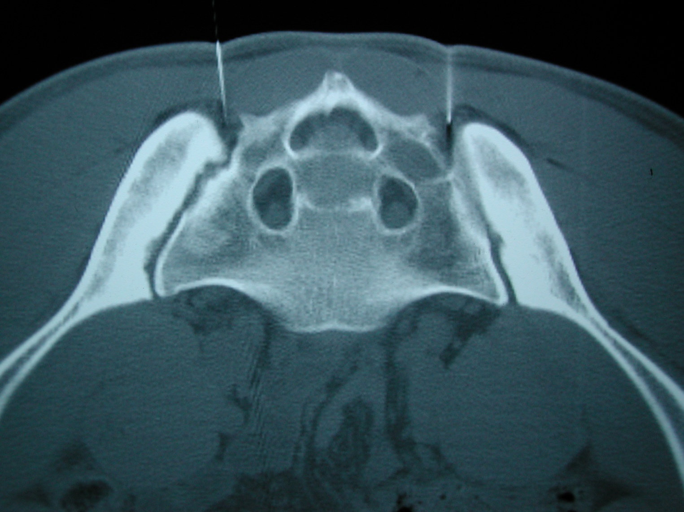
Les spondyloarthrites
Les traitements de fond
◆ Sulfasalazine : Absence de bénéfice prouvé dans les formes axiales
◆ Methotrexate : Absence d’efficacité prouvée dans les formes axiales …
⇒ Ne pas oublier les traitements locaux …

Slide 38
Les spondyloarthrites
Quelle prise en charge aujourd’hui ?
Les biomédicaments anti-TNFα
Après échec des AINS (… au moins 2 ou 3 AINS … dose optimale … 2 à 3 mois de recul …)
Etanercept (Enbrel®) Versus Ac. Monoclonaux (Remicade®, Humira®, Cimzia®, Simponi®)
  Importance des MEA associées (uvéites, MICI …)
  Modalités d’administration (IV / s-c … 1 x/s à 1 x/mois)
  SPA RX et Non RX
→ Une efficacité parfois « spectaculaire » …
→ Une excellente tolérance (Vs PR …)

Slide 39
… Les spondyloarthrites axiales …
⇒ L’actualisation des recommandations ASAS sur le recours aux anti-TNFα
(van der Heijde D et al. ARD 2011;70:905-8)
Sélection des patients | Recommandations
Diagnostic | Patients répondant aux critères modifiés de New York pour la spondylarthrite ankylosante ou les critères ASAS pour les formes axiales de spondylarthrites
Activité de la maladie | Activité depuis ≥ 4 semaines BASDAI ≥ 4 (0-10) et opinion positive de l’expert*
Echec des traitements antérieurs | - Tous les patients devraient avoir préalablement essayé au moins 2 AINS. Un traitement adéquat est défini par le recours à au moins 2 AINS sur une période de 4 semaines au maximum ou en cas de contre-indication et intolérance aux AINS. - Les patients avec manifestations axiales prédominantes ne nécessitent pas le recours préalable à un traitement de fond conventionnel avant initiation d’un traitement anti-TNF. - Les patients avec forme périphérique symptomatique devraient être en échec préalable si approprié à au moins une infiltration locale et en principe devraient avoir fait l’objet d’un traitement de fond préalable notamment de type sulfasalazyne. - Les patients avec enthésite symptomatique doivent être en échec à un traitement local approprié.

Slide 40
Les spondyloarthrites
Quelle prise en charge aujourd’hui ?
Les nouveaux traitements
Anti-IL17
(Secukinumab / Cosentyx®)
→ Risque de candidose … voire induction de MICI …
→ Risque coronarien (?)
⇒ Première alternative aux TNFi
Anti-IL23
(Ustekinumab / Stelara®)
→ Rh. psoriasique
→ Evaluation en cours dans les SPA axiales

Slide 41
La spondylarthrite ankylosante
C O N C L U S I O N
⇒ Importance d’une collaboration « concertée » … en réseau
MG
RHUMATOLOGUE
- Savoir évoquer le diagnostic
- Tt symptomatique (AINS)
- Savoir demander un avis spécialisé :
→ Doute diagnostique
→ Forme sévère
→Tt de fond
- Suivi (tolérance et co- morbidités)
LIBERAL
- Confirmation Δ
- Evaluation pronostique
- Tt de fond classiques
- Sélection des patients pour anti-TNFα
- Suivi spécialisé
HOSPITALIER
⊕
Prescription initiale des anti-TNFα
(Formes graves)
(MEA)
MALADE
ASSOCIATIONS DE MALADES
INFORMATION ++

